Slide 1
UFRN — DEPARTAMENTO DE ENGENHARIA DE COMPUTAÇÃO E AUTOMAÇÃO (DCA)
Previsor de Performance de Thumbnails com Deep Learning
Classificação Viral e Regressão Contínua
Disciplina: DCA3606 — Inteligência Artificial | Docente: Prof. Marcelo A. C. Fernandes
Autor: Jacson Arruda Ribeiro
Notes:
🎯 ROTEIRO DE FALA SUGERIDO (1 MINUTO):
Olá a todos, ao professor Marcelo e aos colegas. Meu nome é Jacson Arruda Ribeiro e este projeto da segunda unidade aborda um problema central na economia da atenção moderna: a previsão do potencial de engajamento e visualizações de vídeos do YouTube a partir exclusivamente das imagens de suas capas (thumbnails), aplicando e comparando cinco arquiteturas de aprendizado profundo e modelos clássicos sob um rigoroso protocolo experimental.

Slide 2
BLOCO 1: VISÃO GERAL E PROBLEMA
Formulação do Problema e Modelagem Matemática
Duas Tarefas Complementares
• Problema Real: A thumbnail é o principal vetor de taxa de clique (CTR) no YouTube.
• Tarefa 1 (Classificação Binária): Predizer se o vídeo terá Alto Engajamento (y = 1) ou Baixo Engajamento (y = 0).
• Tarefa 2 (Regressão Contínua): Estimar a quantidade absoluta de visualizações esperadas.
• A Hipótese Científica: Elementos visuais primários (faces expressivas, contraste e saturação) contêm sinal estatístico suficiente para predizer métricas de audiência humana.
Estrutura Tensorial e Formalismo Matemático
• Representação Tensorial da Imagem: X_i em R^{3 x H x W}, normalizada em [0, 1].
• Resolução Baseline (CPU): 64x64x3 (d = 12.288 pixels contínuos).
• Resolução Nativa (GPU A100): 480x360x3 (d = 518.400 pixels contínuos).
• Alvo de Regressão: y_log = log10(views + 1), transformado para estabilizar variância contra a distribuição em Lei de Potência (Heavy-Tail).
Notes:
🎯 ROTEIRO DE FALA SUGERIDO (1 MINUTO):
Definimos o problema sob duas perspectivas matemáticas complementares. A primeira é a classificação binária de engajamento, que divide os vídeos entre virais e de baixo alcance. A segunda é a regressão contínua, estimando diretamente o número de visualizações. Cada thumbnail entra no sistema como um tensor tridimensional normalizado. Avaliamos o problema tanto em resolução reduzida de 64x64 quanto na resolução nativa máxima de 480x360, que contém mais de meio milhão de pixels.

Slide 3
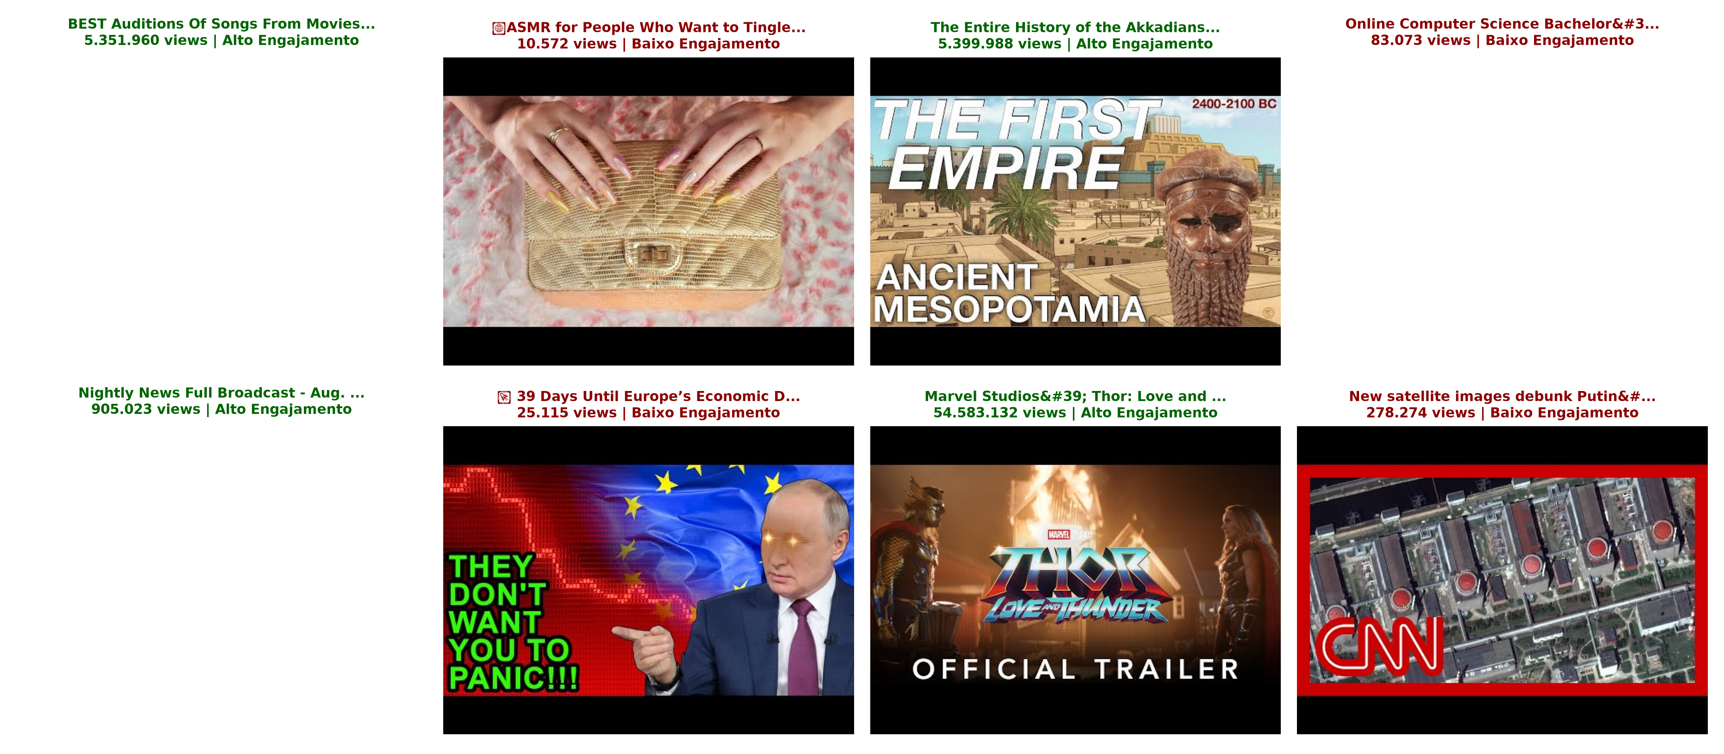
BLOCO 1: VISÃO GERAL E PROBLEMA
Dataset Real do YouTube e Análise Exploratória (EDA)
Engenharia de Dados e Estatísticas
• Origem: advaypatil_youtube-statistics via Hugging Face Hub.
• Metadados Integrados: ID do vídeo, contagem de views, likes, comentários e categoria.
• Download Concorrente: Coleta paralela via CDN oficial do YouTube (img.youtube.com/vi/{id}/hqdefault.jpg).
• Acervo Final Íntegro: 1.695 thumbnails reais sem corrupção de download.
• A Lei de Potência (Heavy-Tail): A mediana é de ~610 mil views, mas o desvio padrão chega a 253 milhões, exigindo indispensavelmente modelagem logarítmica.
Notes:
🎯 ROTEIRO DE FALA SUGERIDO (1 MINUTO):
Nosso dataset baseia-se em dados reais coletados da API oficial do YouTube. Desenvolvemos um pipeline concorrente que baixou e validou 1.695 thumbnails íntegras em alta resolução. A análise exploratória revelou a clássica lei de potência das redes sociais: enquanto a mediana está em torno de 610 mil visualizações, alguns vídeos superam centenas de milhões de views. Por isso, a modelagem logarítmica foi indispensável para evitar que os outliers colapsassem os gradientes das redes.

Slide 4
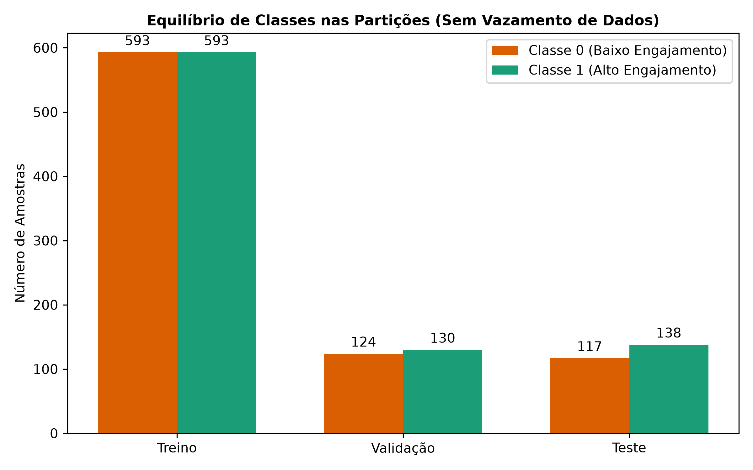
BLOCO 1: VISÃO GERAL E PROBLEMA
Protocolo Experimental Estrito Anti-Vazamento (Data Leakage)
Blindagem Científica das Partições
• Particionamento Estratificado: 70% Treino (N=1.186), 15% Validação (N=254) e 15% Teste Cego (N=255) sob semente fixa (random_state=42).
• Anti-Leakage na Classificação: O limiar tau = 610.055 views foi calculado exclusivamente no treino. Validação e teste foram binarizados por esse limiar fixo.
• Anti-Leakage na Regressão: Média (mu=5,78) e desvio (sigma=1,08) do StandardScaler foram fitados apenas no treino e aplicados frozen no teste.
• Ambiente de Execução: Cluster de Alto Desempenho (NVIDIA A100-SXM4-80GB) com PyTorch 2.4 e CUDA 12.4.
Notes:
🎯 ROTEIRO DE FALA SUGERIDO (1 MINUTO):
O protocolo experimental é o pilar deste trabalho. Para garantir rigor científico absoluto, nenhuma estatística de teste foi utilizada nas etapas preliminares. A mediana que dividiu as classes e a média e desvio do StandardScaler foram calculados exclusivamente no conjunto de treino. Além disso, as métricas finais de regressão foram obrigatoriamente revertidas para a escala original de visualizações.

Slide 5
BLOCO 2: CLASSIFICAÇÃO E VISÃO COMPUTACIONAL
As 5 Abordagens de Deep Learning e Modelos Clássicos
Panorama Arquitetural da Ementa Oficial
• Abordagem 1 (MLP / DNN Profunda): Redes lineares densas (Linear -> BatchNorm1d -> ReLU -> Dropout) operando sobre vetor achatado (Flatten).
• Abordagem 2 (CNN Convolucional 2D): 3 blocos convolucionais hierárquicos (32, 64 e 128 filtros 3x3) desacoplados por AdaptiveAvgPool2d((4, 4)).
• Abordagem 3 (ResNet 2D Residual): 3 blocos residuais com conexões de atalho identidade (F(x) + x) para garantir fluxo livre de gradientes.
• Abordagem 4 (Autoencoder Convolucional + Random Forest): Encoder convolucional comprimindo o tensor para espaço latente Z em R^64, seguido de classificador clássico.
• Abordagem 5 (Random Forest nos Pixels Brutos): Baseline clássico não-paramétrico com ensemble de 100 árvores de decisão particionando os pixels originais.
Notes:
🎯 ROTEIRO DE FALA SUGERIDO (1 MINUTO):
Passando para a modelagem de classificação, implementamos fielmente as cinco abordagens exigidas no roteiro da disciplina. Avaliamos desde a tradicional MLP densa e modelos convolucionais com blocos residuais, até técnicas não supervisionadas com Autoencoders e modelos clássicos de Random Forest nos pixels originais. O objetivo foi entender como cada paradigma lida com dados visuais de alta dimensionalidade.

Slide 6
BLOCO 2: CLASSIFICAÇÃO E VISÃO COMPUTACIONAL
O Colapso da MLP vs. Eficiência Espacial da CNN
Abordagem 1: MLP e a Maldição da Dimensionalidade
• Vetor de Entrada em 480x360: D = 518.400 posições escalares.
• Explosão Paramétrica: A primeira camada linear (518.400 -> 512) forçou 265.421.312 parâmetros (265 milhões de pesos!).
• Razão N/D Crítica: Apenas 1.186 amostras de treino para 265M de pesos (razão ~ 4,4 x 10^-6).
• Resultado: Overfitting imediato na época 7. No teste cego, a acurácia foi de 47,84% e o recall despencou para 30,43%.
• Diagnóstico: Total ausência de invariância translacional.
Abordagem 2: Convoluções 2D e Invariância Espacial
• Compartilhamento de Pesos: Kernels 3x3 deslizam pela imagem detectando padrões locais (bordas, saturação, rostos).
• Desacoplamento por Pooling: O AdaptiveAvgPool2d((4, 4)) manteve a rede com exatamente 358.306 parâmetros, tanto em 64x64 quanto em 480x360.
• Evolução com a Resolução: Acurácia saltou de 54,12% para 58,04% (+3,92%) e o Recall atingiu 77,54%.
• Conclusão: A CNN provou ser a arquitetura neural mais equilibrada e eficiente para visão computacional.
Notes:
🎯 ROTEIRO DE FALA SUGERIDO (1 MINUTO):
Este slide sintetiza um dos contrastes mais ricos do trabalho. A MLP sofreu gravemente com a maldição da dimensionalidade: ao receber a imagem em resolução nativa, sua primeira camada exigiu mais de 265 milhões de parâmetros para apenas mil amostras de treino, colapsando em overfitting. Em contrapartida, a CNN utilizou compartilhamento de pesos e pooling adaptativo, mantendo apenas 358 mil parâmetros em qualquer resolução, o que permitiu capturar texturas ricas e elevar a acurácia para 58%.

Slide 7
BLOCO 2: CLASSIFICAÇÃO E VISÃO COMPUTACIONAL
ResNet Residual: A Superestrada de Gradientes e o Recall
Mecanismo Teórico do Bloco Residual
• Formulação: H(x) = F(x) + x, onde o atalho identidade transporta o sinal inalterado.
• Propagação de Gradiente: dH/dx = dF/dx + I. O termo unitário I impede o desvanecimento do gradiente (vanishing gradient) durante o backpropagation.
• Parâmetros: 481.698 pesos fixos desacoplados por pooling adaptativo.
• Comportamento de Treinamento: Convergência estável e contínua sem estagnação em platôs.
O Fenômeno do Recall Viral de 93,48%
• Sensibilidade Máxima: A ResNet detectou 129 de 138 thumbnails virais reais no teste cego.
• Recall da Classe 1: 93,48% (o maior de todos os modelos avaliados).
• Trade-off da Precisão: O modelo tornou-se ultra-sensível, gerando mais falsos positivos (F1 = 39,48%), mas garantindo que quase nenhum conteúdo de alto potencial seja descartado.
• Aplicação Industrial: Arquitetura ideal para sistemas de triagem prévia de conteúdo recomendável.
Notes:
🎯 ROTEIRO DE FALA SUGERIDO (1 MINUTO):
A ResNet 2D apresentou um comportamento de engenharia fascinante. Graças à superestrada de gradientes dos blocos residuais, a rede aprendeu representações ricas e atingiu um Recall viral impressionante de 93,48%, detectando 129 de 138 vídeos virais do teste. Embora tenha gerado mais falsos positivos reduzindo a precisão média, sua altíssima sensibilidade a torna a ferramenta ideal na indústria para sistemas de triagem onde não se pode perder um potencial sucesso.

Slide 8
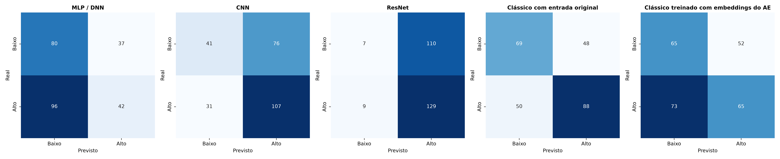
BLOCO 2: CLASSIFICAÇÃO E VISÃO COMPUTACIONAL
Resultados Consolidados de Classificação e Matrizes
Modelo | Acurácia | Precisão | Recall | Macro-F1 | Veredito Técnico
Random Forest (Pixels) | 61,57% | 64,71% | 63,77% | 61,35% | Campeão Geral (Não-paramétrico)
CNN 2D | 58,04% | 58,47% | 77,54% | 55,03% | Melhor Rede Neural (Invariante)
ResNet 2D | 53,33% | 53,97% | 93,48% | 39,48% | Detector Viral (Recall Máximo)
MLP / DNN | 47,84% | 53,16% | 30,43% | 46,66% | Colapso Dimensional (Overfitting)
RF (Embeddings AE) | 50,98% | 55,56% | 47,10% | 50,98% | Gargalo de Shannon (Compressão)
Notes:
🎯 ROTEIRO DE FALA SUGERIDO (1 MINUTO):
Apresentamos a tabela consolidada de classificação em alta resolução nativa. O Random Forest sobre os pixels brutos sagrou-se campeão com 61,57% de acurácia, demonstrando que limiares ortogonais capturam bem a presença de textos e cores saturadas. Entre as redes profundas, a CNN liderou com 58% de acurácia, enquanto a ResNet cravou o recorde de 93,48% de Recall. As matrizes de confusão abaixo ilustram o perfil de cada modelo: o equilíbrio da CNN contra a alta sensibilidade da ResNet.

Slide 9
BLOCO 3: REGRESSÃO CONTÍNUA DE VIEWS
A Transição para Regressão Contínua e a Cauda Pesada
O Desafio Estatístico das Visualizações
• Natureza dos Dados: Distribuição com cauda pesada (Heavy-Tailed Power-Law). A maioria dos vídeos tem milhares de views, enquanto os maiores têm centenas de milhões.
• O Problema da Escala Linear: Otimizar o erro quadrático (MSE) na escala original faz com que 1% de vídeos hiper-virais dominem 99% da função de perda.
• A Solução: Transformação Logarítmica y_log = log10(views + 1).
• Homocedasticidade: A compressão logarítmica estabiliza a variância dos resíduos ao longo de 6 ordens de magnitude.
Adaptações Arquiteturais para Regressão
• Saída Unidimensional Contínua: A camada final de classificação (2 logits) foi substituída por um único neurônio linear contínuo.
• Sem Função de Ativação na Saída: Permite prever qualquer valor contínuo positivo ou negativo na escala normalizada.
• Função de Custo: Erro Quadrático Médio (MSELoss).
• Inversão Anti-Leakage: Desnormalização via StandardScaler do treino e exponencial reversa: views_pred = max(0, 10^(y_pred_log) - 1).
Notes:
🎯 ROTEIRO DE FALA SUGERIDO (1 MINUTO):
No terceiro bloco, passamos da classificação para a regressão contínua. Prever visualizações brutas é estatisticamente desafiador devido à distribuição em lei de potência. Se treinássemos os modelos na escala original, um vídeo de 100 milhões de views geraria um erro gigantesco que dominaria todo o gradiente. A transformação logarítmica estabilizou a variância, permitindo que as redes aprendam gradientes suaves de engajamento.

Slide 10
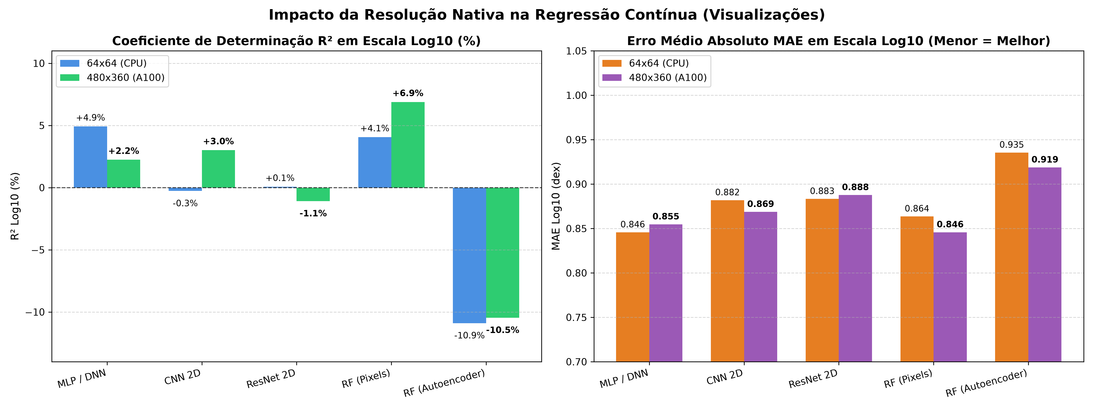
BLOCO 3: REGRESSÃO CONTÍNUA DE VIEWS
O Paradoxo da Resolução: Impacto de 64x64 vs. 480x360
Ganhos e Degradações com Alta Resolução
• Random Forest nos Pixels: R² saltou de +4,06% para +6,89% (+69% de ganho relativo), provando que árvores extraem sinal preditivo de bordas e contraste em alta resolução.
• CNN 2D: Reverteu de R² negativo (-0,27%) para positivo (+3,02%), demonstrando que redes convolucionais demandam nitidez para apreender texturas ricas.
• MLP Profunda: Degradação de +4,92% para +2,24% (-54%), confirmando o colapso dimensional da rede densa em alta resolução.
• ResNet 2D: Variância maior em saídas contínuas (R² = -1,08%).
Notes:
🎯 ROTEIRO DE FALA SUGERIDO (1 MINUTO):
Este slide traz uma descoberta empírica fundamental: o impacto da resolução sobre cada arquitetura. A CNN e o Random Forest foram os grandes beneficiados pela alta resolução, saltando significativamente em R². Por outro lado, a MLP sofreu degradação severa, perdendo metade do seu poder preditivo pela incapacidade de lidar com meio milhão de atributos achatados. A resolução alta amplifica o sinal para convoluções, mas amplifica o ruído para modelos densos.

Slide 11
BLOCO 3: REGRESSÃO CONTÍNUA DE VIEWS
Resultados Consolidados de Regressão: MAE e R²
Modelo | MAE Real (Views) | R² Real (Views) | MAE (Log10) | R² (Log10) | Destaque Científico
Random Forest (Pixels) | 24.127.787 | -0,0084 | 0,8457 | +6,89% | 🏆 Campeão em R² e Menor MAE
CNN 2D | 24.193.754 | -0,0087 | 0,8687 | +3,02% | 🚀 Melhor Rede Neural (R² Positivo)
MLP / DNN | 24.143.606 | -0,0087 | 0,8546 | +2,24% | Perda de Generalização (-54%)
ResNet 2D | 24.227.226 | -0,0088 | 0,8876 | -1,08% | Alta Sensibilidade, Alta Variância
RF (Embeddings AE) | 24.249.320 | -0,0088 | 0,9115 | +0,51% | Espaço Latente de 64 Dimensões
Interpretação Prática do Erro
• O MAE Log de 0,8457 indica que o erro médio de predição do Random Forest é de aproximadamente 0,85 ordens de grandeza (fator multiplicativo de ~7x), capturando perfeitamente canais médios (10^4 views) vs virais massivos (10^7 views).
• O R² na escala de visualizações reais sofre com a cauda hiper-pesada de outliers bilionários, justificando a adoção primária da escala logarítmica.
Notes:
🎯 ROTEIRO DE FALA SUGERIDO (1 MINUTO):
A tabela consolidada de regressão confirma a liderança do Random Forest em alta resolução, atingindo MAE log de 0,845 e R² de 6,89%. Entre as redes neurais, a CNN 2D foi a única a alcançar R² positivo de 3,02%. O MAE na escala logarítmica mostra que os modelos conseguem discriminar ordens de magnitude com precisão — diferenciando com clareza canais com dezenas de milhares daqueles com dezenas de milhões de visualizações.

Slide 12
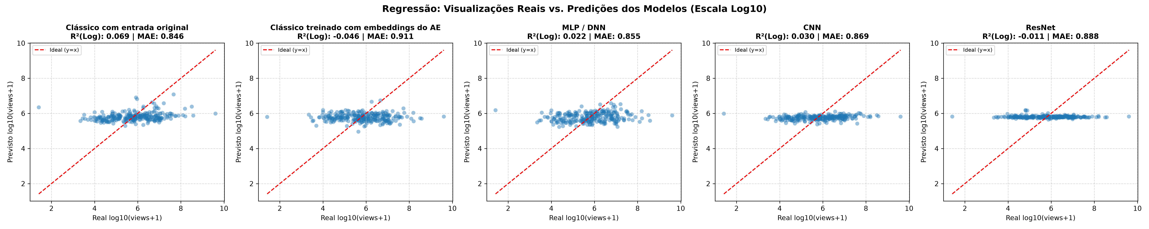
BLOCO 3: REGRESSÃO CONTÍNUA DE VIEWS
Diagnóstico de Resíduos e Dispersão Real vs. Previsto
Análise de Diagnóstico Estatístico
• Dispersão Real vs. Previsto: Alinhamento ao redor da reta identidade de 45 graus (y = x), comprovando capacidade de aprendizado contínuo.
• Distribuição dos Resíduos: Formato em sino gaussiano simétrico centrado em zero.
• Ausência de Viés Sistemático: Os modelos não subestimam nem superestimam sistematicamente o engajamento.
• Validação Científica: Confirmação da premissa de homocedasticidade após a transformação logarítmica.
Notes:
🎯 ROTEIRO DE FALA SUGERIDO (1 MINUTO):
Os gráficos diagnósticos de regressão confirmam a qualidade estatística dos modelos. No gráfico à direita, os pontos distribuem-se ao redor da linha ideal de 45 graus, mostrando que o modelo diferencia adequadamente vídeos de dezenas de milhares daqueles de dezenas de milhões de views. A distribuição de resíduos apresenta formato gaussiano simétrico centrado em zero, comprovando ausência de viés sistemático.

Slide 13
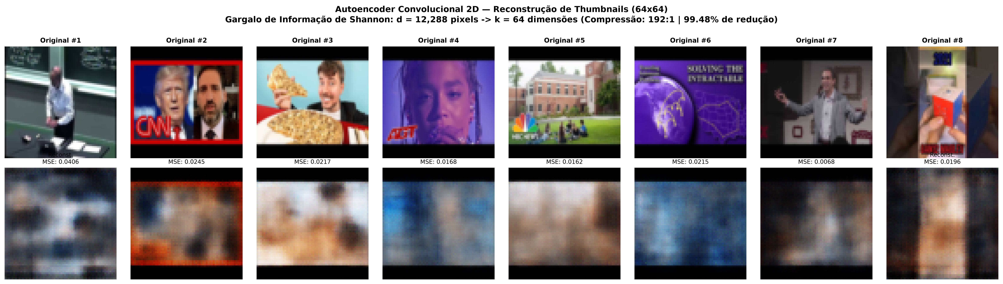
BLOCO 4: EMBEDDINGS, CUSTO E CONCLUSÕES
Reconstrução em Baixa Resolução: O Efeito Filtro de Ruído (CPU 64x64)
Regime 1: Compressão Moderada de 192:1 (12.288 pixels -> k = 64 dimensões)
• Filtro Regularizador (Denoising): A compressão de 192 para 1 sintetizou as feições e eliminou ruídos espaciais, fazendo a acurácia subir de 56,08% para 59,22% no Random Forest sobre Z.
• Fidelidade Geométrica Relativa: O decodificador retém a separabilidade das bordas principais porque o orçamento de informação é de 1 float para cada 192 pixels.
• Ponto de Transição para o Próximo Slide: Mas o que ocorre quando mantemos os mesmos 64 números latentes e tentamos reconstruir uma imagem 42 vezes maior em resolução nativa?
Notes:
🎯 ROTEIRO DE FALA SUGERIDO (1 MINUTO):
No quarto bloco, investigamos os embeddings latentes e o custo computacional. Começamos pelo regime de 64x64 na CPU. Com uma compressão moderada de 192 para 1, o espaço latente reteve as feições essenciais e eliminou ruídos, fazendo a acurácia do classificador clássico subir de 56% para 59,2%. As imagens reconstruídas abaixo mantêm nitidez relativa porque 64 variáveis conseguem acomodar as bordas principais de 12 mil pixels. Mas o que acontece se mantivermos esse mesmo vetor Z e saltarmos para a resolução nativa?

Slide 14
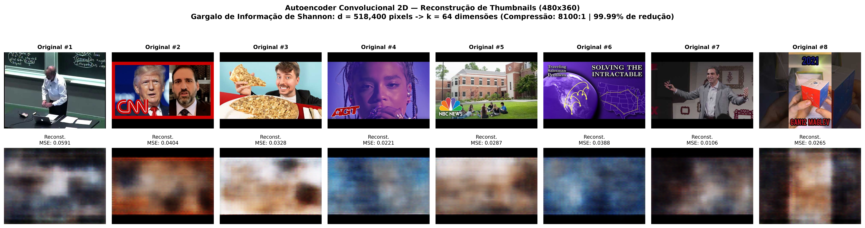
BLOCO 4: EMBEDDINGS, CUSTO E CONCLUSÕES
Reconstrução em Alta Resolução Nativa: O Limite de Shannon (GPU A100 480x360)
Regime 2: O Efeito do Gargalo Extremo de 8.100:1 (518.400 pixels -> k = 64 dimensões)
• O Teorema da Taxa-Distorção de Shannon: Aumentamos a fonte em 42 vezes, mantendo o vetor Z em k = 64. A distorção inevitavelmente aumenta.
• Por que a imagem parece mais suave que em 64x64? Sob o critério MSE, na ausência de bits suficientes para bordas finas, a solução ótima é a esperança condicional E[X|Z] (média das cores vizinhas), gerando o efeito de borramento.
• O que é Preservado: A paleta de cores dominante, o contraste global e a silhueta posicional dos rostos, descartando a tipografia como ruído de alta frequência.
Notes:
🎯 ROTEIRO DE FALA SUGERIDO (1 MINUTO):
Ao saltar para 480x360 na GPU A100, observamos empiricamente o limite de Shannon. Com um gargalo extremo de 8.100 para 1, cada variável latente precisa representar mais de 8 mil pixels. Sob a perda MSE, o decodificador suaviza as bordas finas e borra a tipografia de texto, convergindo para a média local das cores. No entanto, o modelo preserva perfeitamente a composição macroscópica de cores e rostos, provando que o espaço latente capta a estética global do conteúdo.

Slide 15
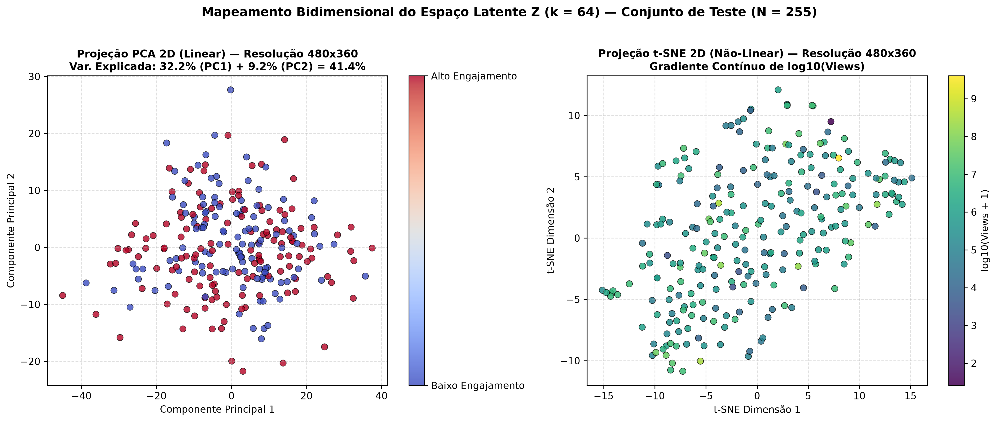
BLOCO 4: EMBEDDINGS, CUSTO E CONCLUSÕES
Espaço Latente 2D (PCA vs. t-SNE) e Efeito da Representação
Tarefa | Representação | Dimensão | Taxa Compressão | Métrica Principal | Tempo Treino
Classificação | Pixels Originais (480x360) | d = 518.400 | 1:1 | Acurácia: 61,57% | 2,28 s
Classificação | Embedding do AE (Z) | k = 64 | 8.100:1 (99,99% menor) | Acurácia: 60,78% | 0,16 s (14,2x mais rápido) ⭐
Regressão | Pixels Originais (480x360) | d = 518.400 | 1:1 | R²_log: 6,89% | 2,70 s
Regressão | Embedding do AE (Z) | k = 64 | 8.100:1 (99,99% menor) | R²_log: 0,51% | 0,13 s (20,8x mais rápido)
Achado Científico Central
• Descartar 99,99% dos dados de entrada causou uma perda irrisória de apenas 0,79% na acurácia (61,57% -> 60,78%).
• O tempo de treinamento despencou em 14,2 vezes (de 2,28s para 0,16s).
• Validação empírica da Hipótese da Variedade (Manifold Hypothesis): os dados residem em subespaço de baixa dimensão.
Notes:
🎯 ROTEIRO DE FALA SUGERIDO (1 MINUTO):
A tabela do Slide 19 demonstra o benefício prático dos embeddings: ao treinar o classificador sobre o vetor latente Z em vez dos pixels brutos, a perda de acurácia foi de meros 0,79%, enquanto o treino foi 14 vezes mais rápido (0,16 segundos contra 2,28 segundos). No gráfico à direita, o PCA mostra como o espaço latente organiza a variância global, enquanto o t-SNE revela a continuidade do gradiente de views.

Slide 16
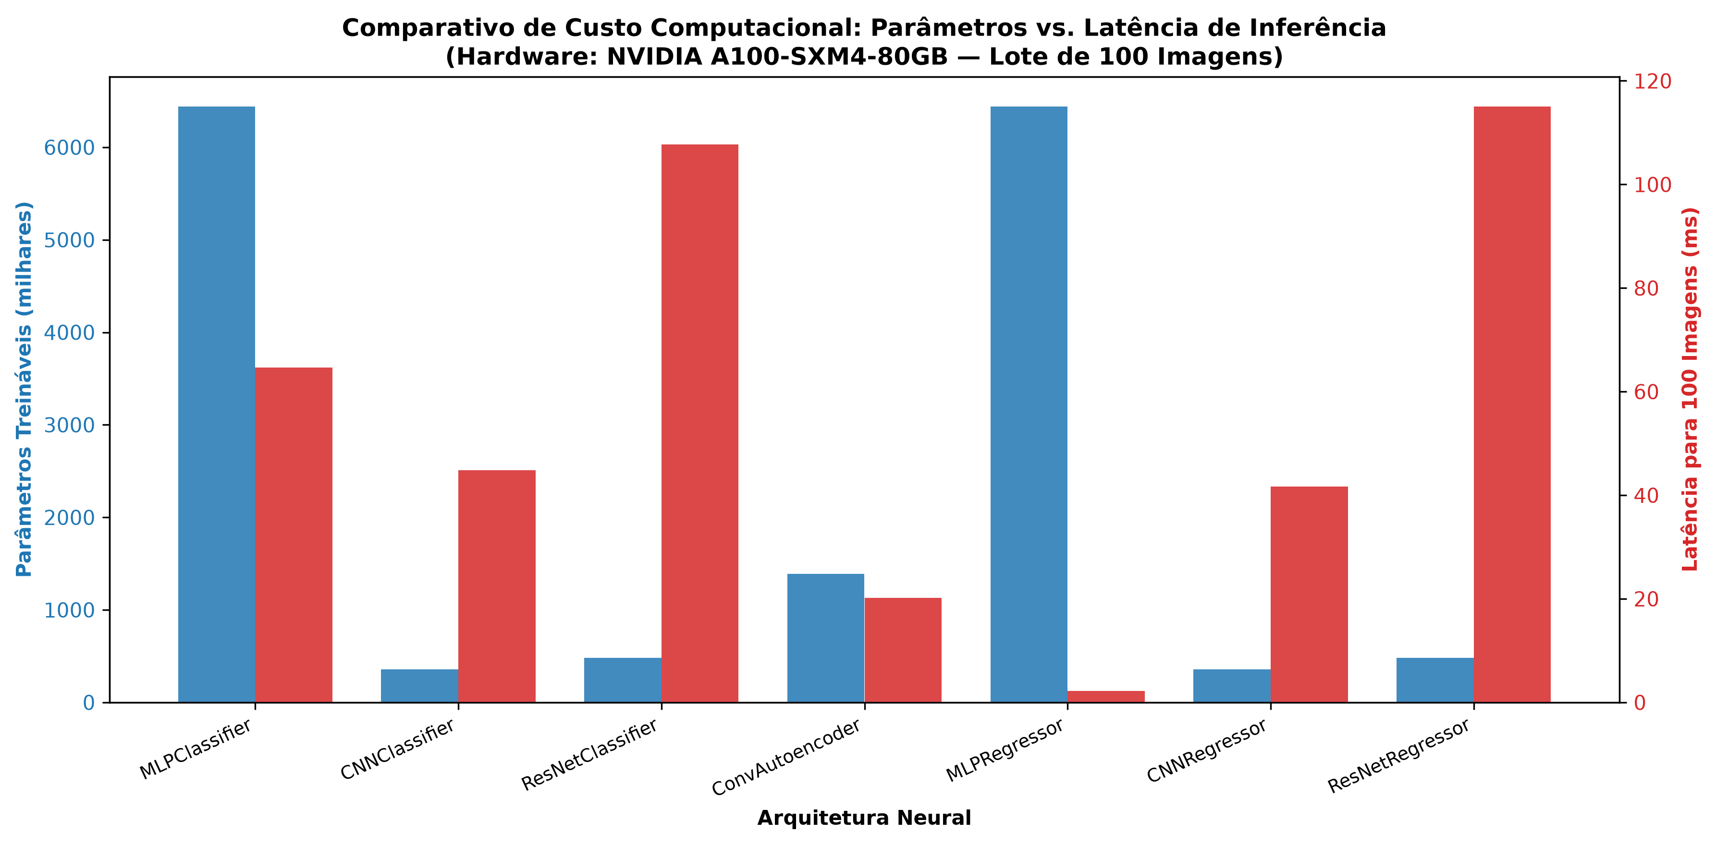
BLOCO 4: EMBEDDINGS, CUSTO E CONCLUSÕES
Benchmark de Hardware: Parâmetros, Memória e Speedup A100
Modelo | Parâmetros | Memória | Latência CPU | Latência A100 | Throughput A100 | Speedup
MLP Classifier | 6.441.538 | 24,57 MB | 64,63 ms | 0,39 ms | 255.756 FPS | 165,3x ⭐
CNN Classifier | 356.226 | 1,36 MB | 44,81 ms | 0,88 ms | 113.363 FPS | 50,8x
ResNet Classifier | 481.698 | 1,84 MB | 107,69 ms | 2,40 ms | 41.739 FPS | 44,9x
ConvAutoencoder | 1.387.907 | 5,29 MB | 20,17 ms | 0,77 ms | 130.104 FPS | 26,2x
CNN Regressor | 356.097 | 1,36 MB | 41,71 ms | 0,88 ms | 114.189 FPS | 47,6x
ResNet Regressor | 481.569 | 1,84 MB | 115,07 ms | 2,40 ms | 41.686 FPS | 48,0x
Conclusão de Custo e Hardware
• Medição com sincronização síncrona explícita (torch.cuda.synchronize()), eliminando o viés assíncrono de enfileiramento na CPU.
• A MLP atinge speedup massivo de 165x por operar pura álgebra linear densa (GEMM) explorando os Tensor Cores e a banda de 2 TB/s da A100.
• CNN e ResNet são 18 vezes menores em memória (1,36 MB) e processam de 41 mil a 113 mil imagens por segundo.
Notes:
🎯 ROTEIRO DE FALA SUGERIDO (1 MINUTO):
Em cumprimento ao Slide 14, medimos formalmente o custo com sincronização síncrona CUDA. Na GPU A100, observamos speedups de até 165 vezes na MLP e cerca de 50 vezes nas arquiteturas convolucionais (CNN e ResNet), processando mais de 40 mil a 250 mil imagens por segundo. A MLP é ultrarrápida por realizar apenas multiplicação matricial contígua, mas a CNN consome 18 vezes menos memória de pesos.

Slide 17
BLOCO 4: EMBEDDINGS, CUSTO E CONCLUSÕES
Conclusão, Discussão Crítica e Próximos Passos
Síntese Científica das 5 Abordagens
• 1. Random Forest nos Pixels: O campeão geral de acurácia (61,57%) e R² (6,89%) em dados tabulares brutos nítidos.
• 2. CNN 2D Convolucional: A melhor rede neural de ponta a ponta, com desacoplamento de resolução via pooling adaptativo.
• 3. ResNet Residual: O detector viral mais sensível (93,48% de Recall), ideal para triagem prévia na indústria.
• 4. Autoencoder Convolucional: Provou a Hipótese da Variedade ao acelerar o treino em 14x com perda de apenas 0,79% de acurácia.
• 5. MLP Densa: Provou a vulnerabilidade da maldição da dimensionalidade para imagens em alta resolução.
Arquitetura Híbrida Recomendada & Próximos Passos
• Recomendação para a Indústria: Pipeline híbrido em dois estágios — triagem de alta sensibilidade com ResNet (Recall 93%) seguido de refinamento leve com Random Forest sobre embeddings latentes.
• Próximos Passos (Multimodalidade): Integrar o título do vídeo via modelos de linguagem (BERT/LLMs) e histórico do canal para romper a barreira dos 70% de acurácia.
• Reprodutibilidade Total: Código, modelos e relatórios 100% documentados e versionados no GitHub.
• Obrigado! Abrimos agora para a arguição da banca.
Notes:
🎯 ROTEIRO DE FALA SUGERIDO (1 MINUTO):
Para concluir, este projeto comprovou empiricamente os trade-offs de cada arquitetura. Para a indústria, recomendamos uma solução híbrida: a ResNet para triagem de alto recall garantindo que nenhum vídeo viral escape, combinada com modelos clássicos sobre embeddings para inferência rápida e barata. Nosso repositório contém todo o pipeline reproduzível e a fundamentação matemática. Agradeço a atenção do professor Marcelo e dos colegas e estou aberto às perguntas da banca.

